Slide 1
Te hoge prijzen van geneesmiddelen of, te lage prijzen van geneesmiddelen Dat is de vraag
Patrick Kruger
VWS

Slide 2
Toespraak van staatssecretaris Van Rijn op het Fair Pricing Forum
Toespraak van staatssecretaris Van Rijn (VWS) op 11 mei 2017 op het Fair Pricing Forum in Amsterdam. Namens minister Schippers vroeg hij de aanwezigen om zich samen sterk te maken voor eerlijke medicijnprijzen.
https://www.rijksoverheid.nl/documenten/toespraken/2017/05/11/toespraak-van-staatssecretaris-van-rijn-op-11-mei-2017-op-het-fair-pricing-forum-in-amsterdam

Slide 3
Ladies and gentlemen,
Welcome to Amsterdam! Also on behalf of the World Health Organization - our co-host today. I am proud to see so many of you present.
From different countries. With different challenges in healthcare. Different pharmaceutical markets. Different agendas.
At the same time – we share one goal! Which is to provide the best healthcare for our patients worldwide.

Slide 4
Effective care.
Accessible care.
And last but not least: affordable care.
These 3 are tightly inter-connected. After all: what is the use of a great medicine, if severely ill people cannot get their hands on in? What is the use of great medicines, if we cannot afford them?
What is the use of great medicines when they are withdrawn from the market for economic reasons. Or are in shortage?

Slide 5
Ladies and gentlemen,
This issue concerns every patient worldwide.
Whether you live in a remote area around the equator, struggling to get access to the necessary vaccines for your children. Or maybe waiting for that certain snakebite anti-venom that has not yet been developed.
Whether you are suffering from hepatitis C. And you know that a promising treatment exists. But it is too expensive. Even in middle or high income countries.
Whether you are suffering from a rare muscular disease. That is untreatable thus far. Or from a complicated form of cancer. Knowing there is a treatment that can save your life. But it would set you back for 100.000 US dollars or more per year.
What binds all these patients is the need for a new approach on
medicine. We need to find alternative business models for example. As the current one is a dead end road.

Slide 6
However, this does not only concern patients.
It concerns governments worldwide. Who want to keep healthcare accessible and affordable.
It concerns doctors worldwide. Who want to treat their patients in the best possible way.
Mind you, it also concerns pharmaceutical companies worldwide that are looking for a sustainable business model. A model that also embodies corporate social responsibility.

Slide 7
Again, increasing prices of medicines and medical technologies are of major concern to all of us. As is the fact that we are experiencing shortages of certain medicines around the world. As is the fact that we are witnessing a growing mismatch between the focus of the research and development agenda, and the ones that patients really need.

Slide 8
The current system is obsolete! But the good news is: we cán fix it! Let me explain how:
We need to speed up access to essential medicines.
We need to improve the focus of our research and development agenda.
We need to think about alternative business models.
Instead of focusing only on the current model. Which is primarily based on intellectual property and a high return of investment.

Slide 9
Alternatively, we should team up as likeminded countries, pharmaceutical companies, patients and other stakeholders that aim for change.
Together we can explore new routes in the development of medicines. Focusing on specific needs. But also on decent profit margins and socially responsible licensing beforehand
We should also line up as countries when it comes to fair pricing. Together we will have a stronger voice at the negotiation table. And a stronger voice is what we need!

Slide 10
We also need a stronger voice to get insight in the real costs of Research & Development for new products that come to the market.
And yes, we dó want better insight in the profit margins of the Pharmaceutical Industry as well.
Let me be clear: no pharmaceutical company can operate without a fair profit. And innovation should be rewarded. However there must be a balance.
After all, it is just as clear that no healthcare system can survive in the long run if governments and the industry continue dancing the current tango.
Change is needed. Because in the end – it is the patient who suffers.

Slide 11
What has the Netherlands done so far?
The Dutch government has put the topic of pharmaceutical access high on the national and international agenda.
Unfortunately, my colleague Minister Edith Schippers couldn’t join us today. She is currently responsible for shaping a new Dutch government after our national elections, last March.
But it was her - taking the bold step to send a brave new Medicines Plan to Dutch Parliament last year.

Slide 12
In this plan she gave a glimpse on how a new pharmaceutical era can be fair to both patients, industry and governments.
By creating better and faster market access for innovative medicines.
By tackling high prices of medications.
By promoting new methods to develop and sell medicines.
By advocating the appropriate use of medicines.
And by bringing a better balance in the pharmaceutical market. Starting with the question what kind of innovation we really want to reward.

Slide 13
During out Dutch EU Presidency in 2016 we put the topic on the agenda again. This time in the European arena.
Now it is time to jointly move forward, entering the global stage. Our discussion today about Fair Pricing is a major step.

Slide 14
Ladies and gentlemen,
I hope that today will be inspiring, constructive and creative.
As we have to move beyond intentions.
From paper to practice
From the drawing board to implementation.
Everyone needs to be on board of this train.
Patients, countries, NGO’s, and the Industry. That is the way to accelerate speed.
Make sure that nobody is left behind.
Thank you.

Slide 15
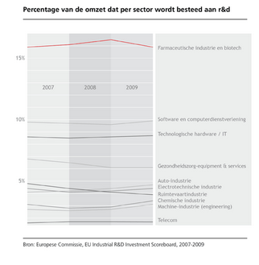
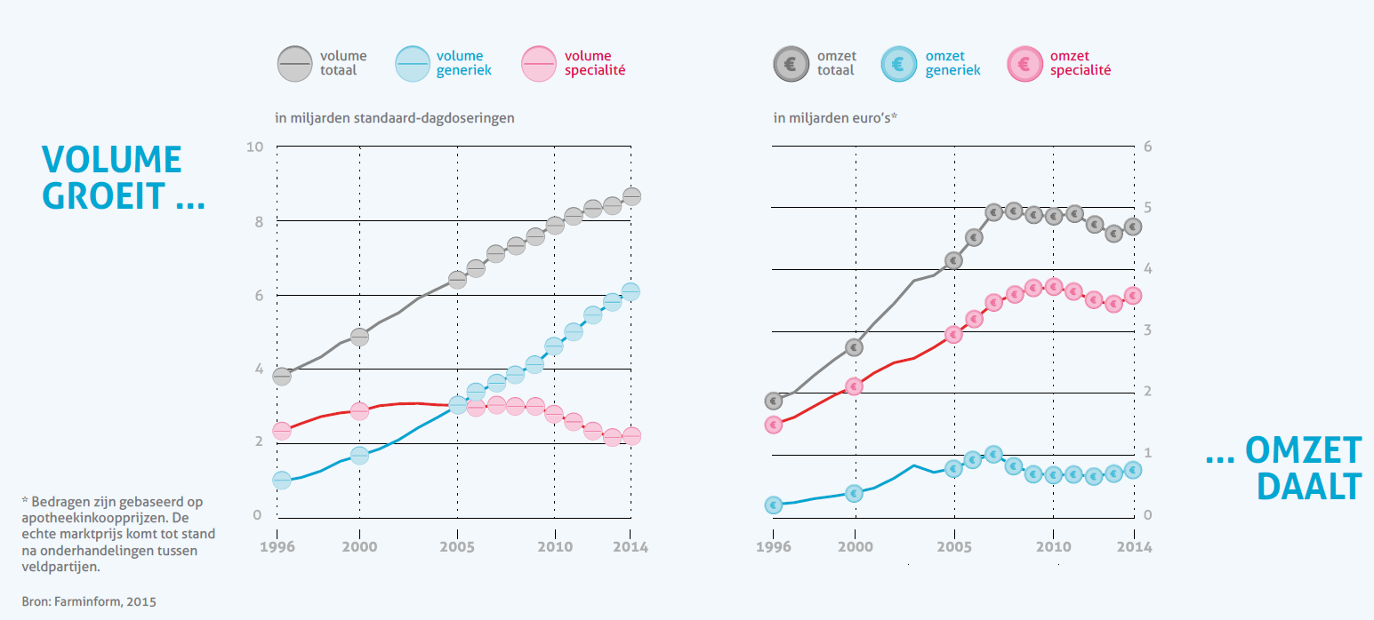
Kortom:
Van de 5,6 miljard euro die de industrie ontvangt vanuit premie Nederland, wordt door de industrie ongeveer 840 miljoen euro aan Research and Development besteedt.

Slide 16
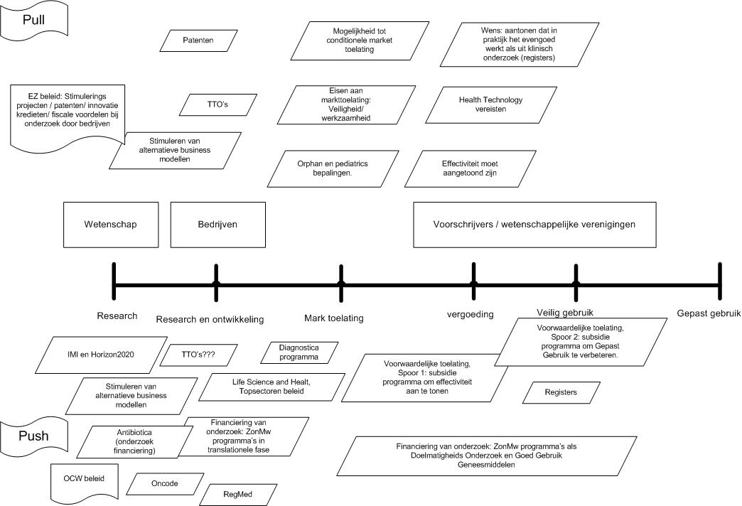

Slide 17
Marcel Canoy 22 mei 2017 4 minuten leestijd
Blog Waarom de markt voor geneesmiddelen pervers is
1 reactie Discussies over geneesmiddelen verlopen vaak moeizaam. De industrie claimt dat er miljarden nodig zijn om geneesmiddelen te ontwikkelen en dat het ook vaak misgaat. Het toelatingsproces is uitermate stroef, zodat ook veel tijd en middelen verloren gaan aan procedurele en juridische zaken. Aan de andere kant is er de betaler die klaagt over hoge prijzen en de toegang voor effectieve medicijnen die daardoor in gevaar komt. Wie heeft er gelijk? Allebei.
Advertentie
Een discussie als deze kent geen winnaars, maar wel verliezers: de patiënten die geen toegang krijgen, de belastingbetaler die te veel betaalt en vertegenwoordigers van de industrie die op feestjes een zwart balkje voor hun ogen moeten monteren. De reden dat deze discussie vastloopt, is dat het systeem compleet pervers is.
1. De financiering staat haaks op economische logica
Farmaceuten die kunnen aantonen dat ze een nieuw effectief en veilig medicijn hebben ontwikkeld, kunnen via de patentwetgeving en de markttoelating een tijdelijk monopolie bemachtigen. De patentwet is bedacht om uitvinders te beschermen voor het kopiëren van hun idee. Het gevaar voor misbruik van de monopoliepositie is vaak wel aanwezig, maar beperkt. Veel patenten vinden plaats in technologische omgevingen waar de ontwikkelingen razendsnel gaan en consumenten doorgaans kunnen besluiten iets niet te kopen als het te duur is. Bij geneesmiddelen, waar er een publiek belang is van een brede toegang, is het economisch onlogisch om onderzoek en ontwikkeling te financieren door middel van hoge prijzen. Als toegang belangrijk is, moeten prijzen laag zijn en moet de industrie op een andere manier gecompenseerd worden voor de hoge investeringen.
2. De financiering druist in tegen onderhandelingstheorie
Welk systeem men ook hanteert, op een bepaald moment is er sprake van onderhandelingen over de waarde die gecreëerd wordt omdat farmaceuten geneesmiddelen ontwikkelen die het leven van patiënten verbeteren. De onderhandelingstheorie leert ons dat een evenwichtige verdeling van die waarde kan ontstaan als beide partijen een zogeheten ‘outside option’ hebben, oftewel een geloofwaardige dreiging om de onderhandelingen te laten mislukken als de tegenpartij te ver gaat. Fabrikanten hebben die optie vaak wel, de overheid als betaler zelden. Ga het electoraat maar eens uitleggen dat je kwetsbare patiënten het recht ontzegt op toegang tot effectieve medicijnen.

Slide 18
3. Het systeem zorgt voor enorme verspilling
Nieuwe geneesmiddelen creëren enorme welvaartswinsten. De industrie zet risicovol kapitaal in. Bij succes zijn patiënten beter af. Het is win-win, want de fabrikanten maken mooie winsten en patiënten hebben een betere gezondheid. Tot zover het goede nieuws. Door het patentsysteem hebben fabrikanten echter een enorme prikkel om veel middelen in te zetten op zogeheten ‘zero-sum games’. Anders dan bij win-win ontstaan bij zero-sum games geen welvaartswinst. Het is net als bij sport: als Feyenoord wint, dan verliest Ajax of omgekeerd. Omdat na toelating een tijdelijk monopolie ontstaat, is er fabrikanten veel aan gelegen dit monopolie zo goed mogelijk te benutten. Dat levert geen win-win op maar verspilling, onder meer door te lobbyen, door patenten op te rekken, op te knippen, voorschrijvers te beïnvloeden, generieke concurrenten op te kopen of rechtszaken te voeren. Er wordt geen patiënt beter van deze verspillingen en er gaan gigantische bedragen aan op. Eén indicator voor die verspilling is dat er meer geld wordt uitgegeven aan marketing dan aan onderzoek. Een andere indicator is dat de meerderheid van de ‘innovaties’ in medische zin helemaal geen innovatie zijn maar puur op de markt gebracht worden om strategische redenen.
4. Een groot deel van de wereldbevolking moet het doen zonder noodzakelijke medicijnen
De WHO meet wat de mondiale toegang is van medicijnen. In ontwikkelingslanden heeft slechts een derde van de bevolking toegang tot noodzakelijke medicijnen. Zelfs in een relatief rijk land als Griekenland, hebben patiënten vaak geen of beperkte toegang tot dure medicijnen. In veel rijkere landen moeten patiënten fors bijbetalen, in de duurste landen niet zelden duizenden euro’s per jaar. Als toegang tot medicijnen gezien wordt als een publiek belang, dan faalt het systeem mondiaal op dramatische manier. Dat is niet alleen beschamend voor de landen waar dat gebeurt maar draagt ook bij aan mondiale risico’s, zoals we gezien hebben bij aids, antibiotica en pandemieën.

Slide 19
5. Het systeem lokt uit tot het ontwikkelen van onnuttige geneesmiddelen
Beursgenoteerde bedrijven zijn primair geïnteresseerd in het creëren van waarde voor hun aandeelhouders. Dat hoeft niet op gespannen voet te staan met publieke belangen. Als díe geneesmiddelen worden ontwikkeld die het meest toevoegen aan de kwaliteit van leven, dan gaan de belangen zelfs hand in hand. Helaas is dat niet geval. Weliswaar is de betalingsbereidheid van landen groter naarmate er meer gezondheidswinst geboekt wordt, maar die relatie is nogal zwak. Door die zwakke relatie worden er veel geneesmiddelen op de markt gezet die nauwelijks therapeutische meerwaarde hebben.
Wanneer men de industrie confronteert met deze onverkwikkelijke lijst, komt men doorgaans aanzetten met: (i) de sector doet toch zulke prachtige dingen voor de mensheid, waarom gaat het daar nooit over; (ii) medicijnen vormen maar een kleine fractie van het hele zorgbudget; (iii) andere onderdelen van de zorg worden niet aan dezelfde strenge eisen onderworpen.
Waar of niet, deze argumenten zijn afleidingmanoeuvres of – zo u wilt – uitingen van een industrie die nog altijd in de ontkenningsfase zit. Tegelijk is de industrie niet de eerste partij die we hier op moeten aanspreken. Zij is immers niet degene die dit systeem heeft bedacht. Het is aan de politiek om de regels te veranderen.
Er zijn alternatieven mogelijk.
En dat kan best. De Bill en Melinda Gates Foundation liet zien dat publiek-private samenwerkingen kunnen leiden tot goedkope pillen voor malaria. Publiek-private samenwerkingen zijn geen panacee, maar de aanpak scoort opvallend genoeg beter op alle vijf bovenstaande domeinen en verdient dus navolging.
Een ander plan is om de onderhandeling met de industrie te vervroegen naar een moment dat er nog generieke concurrentie mogelijk is voor de productie. Dat is economisch logischer, beter voor de onderhandeling, minder verspillend en beter voor de toegang.
Beide alternatieven hoeven niet slecht te zijn voor de industrie, omdat de prikkels om nieuwe geneesmiddelen te ontwikkelen volledig overeind blijven en er prima marges gemaakt kunnen worden.
De meeste mensen die in de industrie werken zijn dat gaan doen omdat ze een bijdrage willen leveren aan de verbetering van gezondheid in de wereld. Onacceptabel dat we opgescheept zitten met een systeem dat dit verlangen zo frustreert. Het moet anders. Het kan ook anders.

